Slide 1
RÉNOVATION
BTS Comptabilité et Gestion 2015
Atelier situations professionnelles & PGI Autour du P2 et du cas FRANCOBOIS
P. PARISOT
G. DUBAIL

Slide 2
P2 - Sommaire
Présentation générale de la situation professionnelle
(Contexte, Scénarios, Référentiel)
Contenu et ressources (S1 et S2)
(Fiche de scénario, fiche de travail, dossiers documentaires)
Démarche pédagogique (S1)
(Organisation, Mise en œuvre)

Slide 3
1. Présentation générale des situations professionnelles
Un contexte d’entreprise, support des activités
Deux scénarios (à ce jour) :
  « Mise en œuvre d’une veille règlementaire et FEC»
  « Affectation du résultat »
  Ils peuvent être transposés et utilisés avec d’autres contextes !
Extraits du référentiel
Le groupe ou l’enseignant peut être amené à faire appel au processus support pour résoudre des problèmes (activités 2.1, 2.5, 2.6, 3.1, 3.3 et lien avec le processus 7).
Contexte
Scénario 1
Scénario 2
Référentiel

Slide 4

1.1 – Le contexte d’entreprise
Une SARL créée en 2011 qui commercialise des machines à bois
Un contexte évolutif à s’approprier grâce à des archives :
  à différents stades : pour être en mesure de faire évoluer le cas en fonction de ses besoins,
  dans différentes versions : pour éviter le temps perdu en conversions,
  mises à jour : pour disposer de données actualisées (taux de TVA, nouveaux clients, nouveaux produits…)

Slide 5
1.2.1 S1 – Veille réglementaire et FEC
Une fiche scénario « Professeur »
Une fiche de travail « Étudiants »
Un dossier documentaire « Étudiants »
Des outils :
  PGI :
    Comptabilité
  Outil de test du fichier des écritures comptables (FEC)
  Texteur
  Navigateur pour recherches en ligne…
Un dossier documentaire « Professeur » pour
apporter les compléments éventuels
Fiche scénario
Fiche de travail
Dossier Documentaire
Dossier Documentaire

Slide 6
1.2.1 S1 – Les éléments du référentiel mis en œuvre
A2.1 | A2.6 | A3.1 | A7.2 | A7.3 | Résultats attendus
2.1.1 |  |  |  |  | - Une veille règlementaire (sous forme d’une note de synthèse mentionnant les sources utilisées)
 | 2.6.1 |  |  |  | - Une présentation et l’archivage des documents conformes au Code de Commerce afin de répondre aux demandes de contrôle de l’administration fiscale
 |  | 3.1.1 |  |  | - Une veille règlementaire - Une mise à jour des procédures fiscales et comptables en adéquation avec les textes applicables
 |  |  | 7.2.1 |  | - La traçabilité des opérations
 |  |  | 7.2.3 |  | - L’interprétation et la structuration des données
 |  |  |  | 7.3.2 | - La préparation des données aux formats pertinents pour intégration dans les systèmes informatiques tiers
 |  |  |  | 7.3.3 | - Repérage des failles de sécurité - Mise en œuvre des techniques de sécurité adaptées

Slide 7
1.2.2 S2 – Affectation du résultat
Une fiche scénario « Professeur »
Une fiche de travail « Étudiants »
Des outils :
  PGI :
    Comptabilité
  Tableur, texteur
Un dossier documentaire « Professeur » pour
apporter les compléments éventuels

Slide 8
1.2.1 S2 – Les éléments du référentiel mis en œuvre
Activité 2.5 | Activité 3.1 | Activité 3.3 | Activités 7.1,7.2 | Activité 7.3 | Résultats attendus
2.5.1 |  |  |  |  | - Un tableau d’affectation des résultats automatisé sur tableur
 |  |  | 7.1.3 |  | - Une extraction de données du PGI répondant aux besoins
 |  |  | 7.2.1 |  | - L’exploitation des données de façon automatisée et reproductible
 |  |  |  | 7.3.1 | - L’identification des besoins d’information des acteurs au sein du processus
2.5.2 |  |  |  |  | - Des enregistrements comptables suite à l’approbation du projet de répartition par l’AGO
2.5.3 |  |  |  |  | - La mise à jour des documents de synthèse suite aux opérations d’affectation
 | 3.1.1 |  |  |  | - Une recherche sur les modalités d’imposition des dividendes
 |  | 3.3.7 |  |  | - Une estimation de l’imposition personnelle des associés sur les dividendes perçus

Slide 9
2. Contenu et ressources (S1)
La fiche scénario
La fiche de travail étudiant
Le dossier documentaire « Étudiants »
Le dossier documentaire « Professeur »

Slide 10
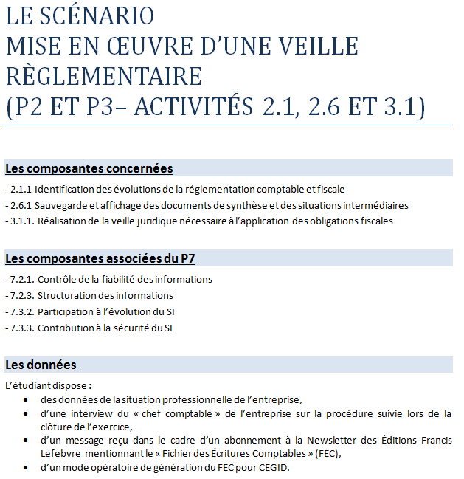
2.1 – S1 – Fiche scénario
Un document fournissant les conditions de mise en œuvre, les points du référentiel abordés…

Slide 11
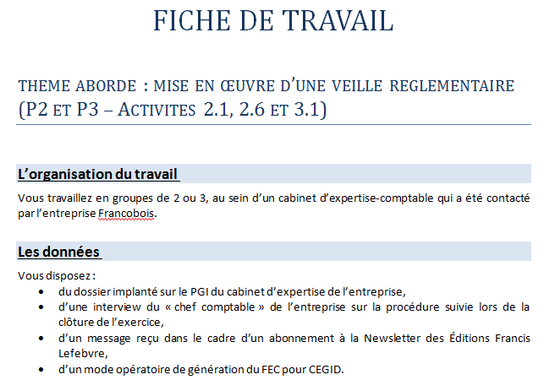
2.1 – S1 – Fiche de travail étudiant
Un document court mais peu détaillé, au format .docx, vous pouvez ainsi le modifier et l’adapter en fonction :
du niveau de guidance souhaité,
de la version de l’application,
du cas support de l’activité,
du PGI utilisé…

Slide 12

2.2 – S1 – Dossier étudiant
Une archive contenant tous les documents nécessaires, dans des formats modifiables pour être adaptés si besoin, l’enseignant choisit ce qu’il met à disposition, en plus ou en moins…
Vous pouvez « fixer » les documents en les enregistrant au format pdf.

Slide 13
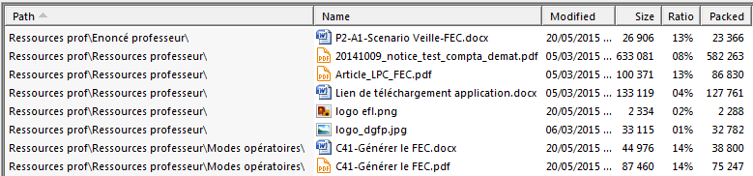
2.2 – S1 – Dossier professeur
Une archive contenant les ressources complémen-taires qui vous permettront de gagner du temps et de vous concentrer sur l’assistance aux étudiants, la synthèse, l’évaluation éventuelle…

Slide 14
3. Démarche pédagogique (S1)
L’organisation : 2 rôles - 3 missions et 2 phases
MISSION 1
MISSION 2
MISSION 3
Identifier les obligations légales en matière de comptabilité informatisée
Mettre en place un outil de test de conformité
Définir la politique de sauvegarde de la comptabilité informatisée
Rendre compte
Rédiger un mode opératoire
Rendre compte
Phase : Identifier les obligations légales
Phase : Mettre en œuvre les outils nécessaires

Slide 15
3. Démarche pédagogique (S1) hypothèse 2 étudiants
Rôles | Phase 1 : Identifier les obligations légales | Phase 2 : Mettre en œuvre
Collaborateur de l’EC Mission 1, Mission 3 | Recherche d’informations Compte-rendu des recherches | Définition politique de sauvegarde
Collaborateur de l’EC Mission 2 | Recherche de l’outil de test | Installation de l’application Rédaction du mode opératoire
Chef comptable (enseignant) | Contrôle des informations recueillies et des comptes-rendus fournis | Assistance
Avec les étudiants : 2 ou 3 étudiants travaillant en commun (selon le degré d’autonomie)
Au séminaire : 2 enseignants

Slide 16

Toutes les ressources du CRCF sur
http://crcf.ac-grenoble.fr
La liste de diffusion du BTS CG (et DCG) :
http://listes.ac-grenoble.fr/wws/info/cgo/
Merci de votre attention

